Slide 1
数据库系统原理 — 课程导论与绪论
浙大宁波理工学院
徐斌

Slide 2
主要内容
1 课程概况
2 学习与考核

Slide 3
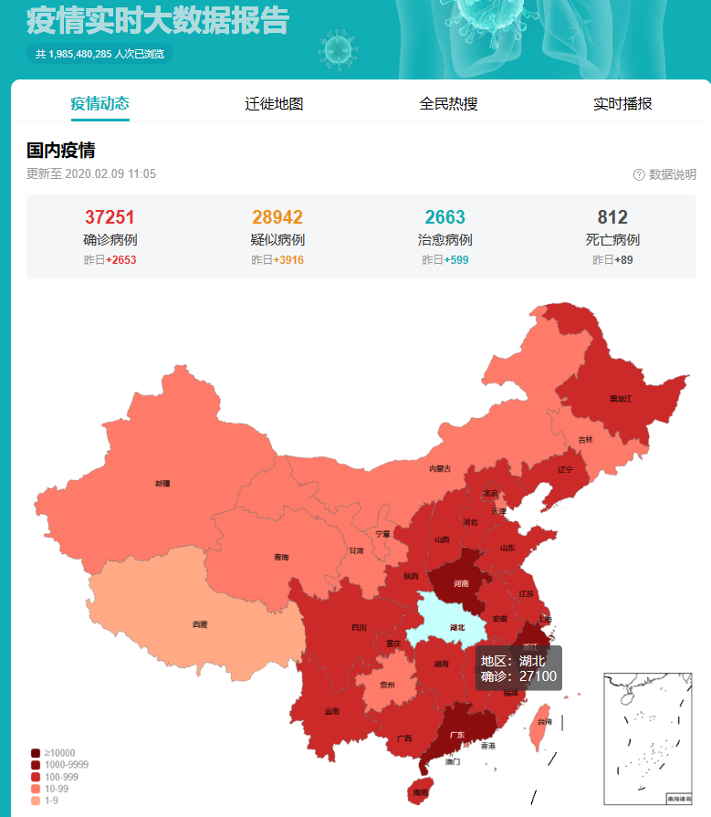
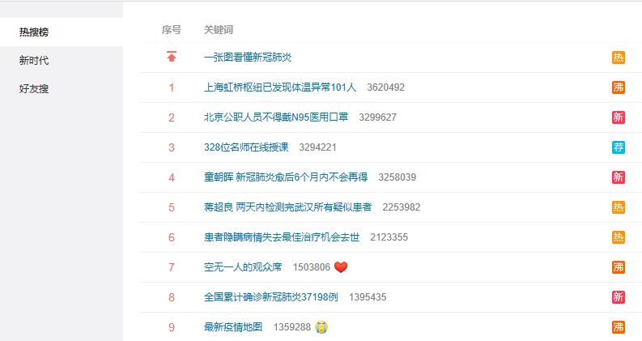
1 课程概况
数据是现代信息社会的基石
数据库负责数据的组织、存储和管理

Slide 4
教学章节
第一章：绪论
第二章：关系数据库
第三章：关系数据库标准语言SQL
第四章：关系系统安全性
第五章：数据库完整性
基础篇
第六章：关系数据理论
第七章：数据库设计
第八章：数据库编程
设计与应用开发篇
第十章：数据库恢复技术
第十一章：并发控制
第十二章：数据库管理系统
系统篇

Slide 5
课程目标
掌握数据库基本理论和方法，包括数据模型、规范化理论、事务与并发机制、备份和恢复方法等
面向复杂工程问题，能够抽象出数据模型，并设计出合适的关系数据库，完成数据组织、存储和管理任务
掌握关系数据库应用开发技术，能够完成计算机软件开发中的数据库编程任务
具备DBMS管理能力，能够胜任数据库系统管理的日常工作

Slide 6
研究对象
研究对象：数据库应用的支撑软件（数据库管理系统，即DBMS）
DBMS的数据模型理论，包括模型结构、完整性、模型操作、模型设计等
DBMS的内核原理，包括系统结构、数据安全性、备份和恢复、事务和并发控制等
DBMS的运行管理方法，包括创建数据库、数据查询更新、数据控制、备份恢复等
基于DBMS的数据库应用开发技术，包括SQL语言、存储过程、数据库编程接口等

Slide 7
参考书
A First Course in Database Systems Jeffrey.D.Ullman, Jennifer Widom
C.J. Date, An Introduction to Database System (Ed.8), Addison-Wesley,2003
数据库系统概念，亚伯拉罕·西尔伯沙茨

Slide 8
2 学习与考核
理论和实践相结合
通过实践练习，加深对基础理论的理解，融会贯通
通过理论学习，能够对实践中遇到的问题加以分析和研究，解决比较深入的实践问题
实践环境
DBMS: MySQL
Java开发环境: 推荐Eclipse或IDEA

Slide 9
学习资源
学习环境
平台：超星学习通、中国大学Mooc、PTA
资料：课后习题、实验手册、平台作业和测验
相关链接
公开课：
浙大大学，陈岭，网易云课堂 https://www.bilibili.com/video/av32704556
中国人民大学，王珊 https://www.bilibili.com/video/BV13J411J7Vu
中国人民大学，王珊 http://chinadb.ruc.edu.cn/home/nav/1

Slide 10
考核方式
考勤10%
平时30%
实验
期末考试60%
闭卷

Slide 11


Slide 12
第一章 绪论
1.1 数据库系统概述
1.2 数据模型
1.3 数据库系统结构
1.4 数据库系统的组成
Notes:
内容概述
阐述数据库的基本概念，介绍数据管理技术的进展情况、数据库技术产生和发展的背景，数据模型的基本概念、组成要素和主要的数据模型，简要介绍了概念模型，数据库系统的3级模式结构以及数据库系统的组成。
本章目标
本章讲解的数据库基本概念和基本知识是学习后续各个章节的基础。学习本章的目的在于了解基本知识，掌握基本概念，为以后的学习打好扎实的基础。
重点和难点
重点：掌握关系数据模型的相关概念、数据库系统三级模式和两层映像的体系结构、数据库系统的逻辑独立性和物理独立性等。
难点：本章的难点是需要掌握数据库领域大量的基本概念。有些概念一开始接触会感到比较抽象，但不要紧，随着学习的逐渐推进，在后续章节中，这些抽象的概念会逐渐变得清晰具体起来。此外，数据模型及数据库系统的体系结构也是本章的难点。

Slide 13
菜鸟驿站
软件开发
菜鸟裹裹
寄、取快递
相关数据：
客户、包裹、地址、寄取信息等
访问MySQL等数据库
数据库管理系统
DBA
MYSQL1
MYSQL2
数据库系统管理

Slide 14
学习内容
软件开发
应用软件
问题域
数据库设计
数据库编程
数据库管理系统
DBA
DB1
DB2
数据库管理

Slide 15
数据库的地位
数据库技术产生于六十年代末，是数据管理的有效技术，是计算机科学的重要分支。
数据库技术是信息系统的核心和基础，它的出现极大地促进了计算机应用向各行各业的渗透。
数据库已经成为每个人生活中不可缺少的部分。

Slide 16
1.1 数据库系统概述
1.1.1 四个基本概念
数据(Data)
数据库(Database)
数据库管理系统(DBMS)
数据库系统(DBS)

Slide 17
一、数据
数据(Data)
描述事物的符号记录
是数据库中存储的基本对象
数据的种类
文字、图形、图像、声音、视频等……

Slide 18
数据举例
数据的含义称为数据的语义。数据与其语义是不可分的。
例如：85是一个数据
语义1：学生某门课程的成绩
语义2：某个老人的年龄
语义3：某人的体重
语义4：请同学给出……

Slide 19
数据的形式和语义
数据的表示
（李明，男，1972，江苏，计算机系，1990）
数据的语义
学生姓名、性别、出生年月、籍贯、所在系别、入学时间
真实的数据
李明是个大学生，1972年出生，江苏人，1990年考入计算机系

Slide 20
数据的结构和表示
数据是有结构的。
记录是计算机中表示和存储数据的一种格式和方法。

Slide 21
二、数据库
数据库(Database,简称DB)
数据的仓库
是长期储存在计算机内、有组织的、可共享的大量数据集合
特征
数据按照一定的数据模型组织、描述和存储
为各种用户共享
冗余度小、独立性高、易扩展

Slide 22

数据库 VS 商品仓库
商品仓库

Slide 23
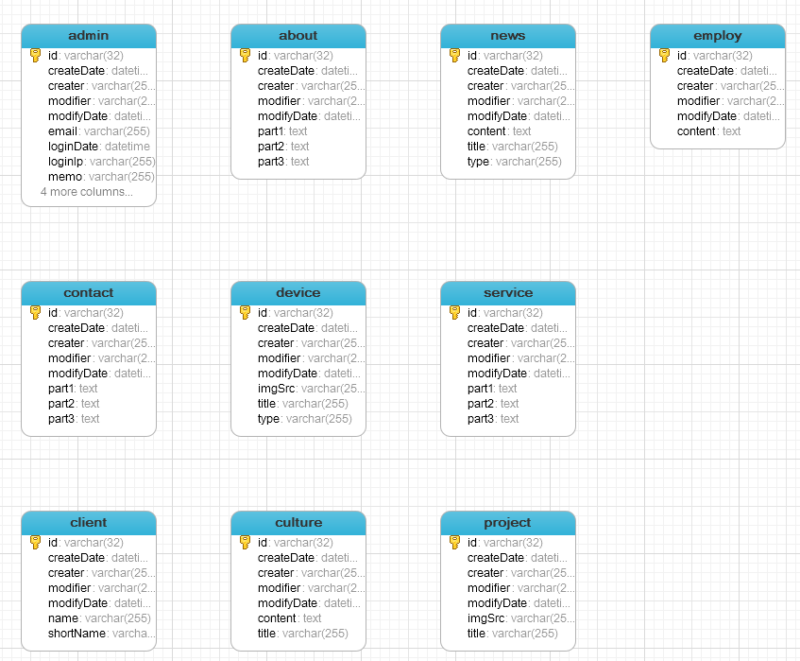
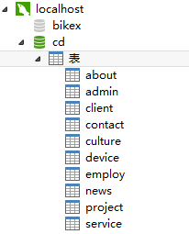
数据库示例：

Slide 24
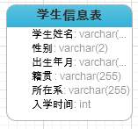
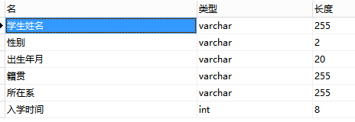

数据的存储、访问
数据：
李明是个大学生，1972年出生，江苏人，1990年考入计算机系

Slide 25
三、数据库管理系统
数据库管理系统
Database Management System，简称DBMS
是位于用户与操作系统之间的一层数据管理软件
对数据库进行管理：组织、存储、访问、维护等
DBMS举例：
MS SQL Server 2008
MySQL
MongoDB

Slide 26
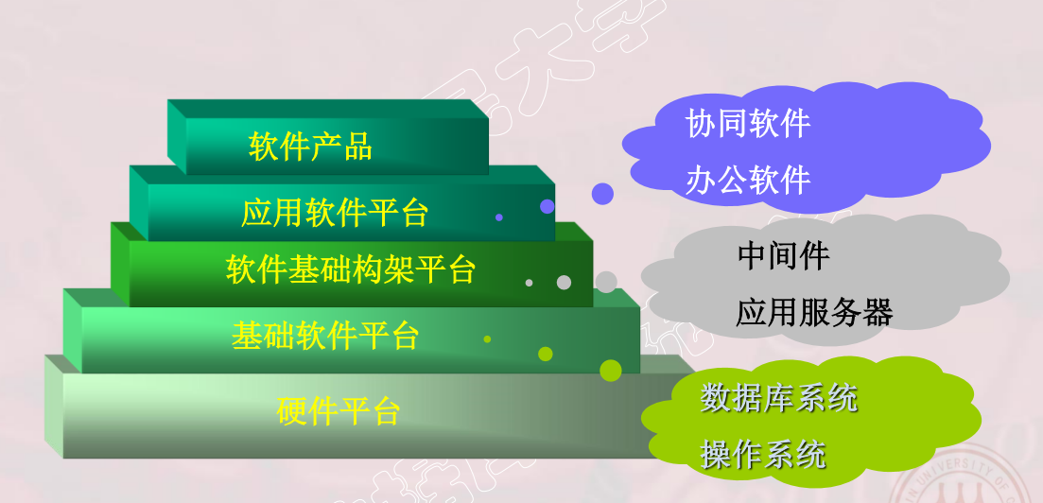
DMBS在计算机系统中的位置

Slide 27
数据库管理系统的主要功能
数据定义功能
提供数据定义语言（DDL）
定义数据库中的数据对象
数据组织、存储和管理
分类组织、存储和管理各种数据
确定组织数据的文件结构和存取方式
实现数据之间的联系
提供多种存取方法提高存取效率

Slide 28
数据库管理系统的主要功能
数据操纵功能
提供数据操纵语言（DML）
实现对数据库的基本操作 （查询、插入、删除和修改）
数据库的事务管理和运行管理
数据库在建立、运行和维护时由数据库管理系统统一管理和控制
保证数据的安全性、完整性、多用户对数据的并发使用
发生故障后的系统恢复

Slide 29
数据库管理系统的主要功能
数据库的建立和维护功能
数据库初始数据的装载和转换
数据库转储、恢复功能
数据库的重组织
性能监视、分析等
其它功能
数据库管理系统与网络中其它软件系统的通信
数据库管理系统系统之间的数据转换
异构数据库之间的互访和互操作

Slide 30
四、数据库系统
数据库系统(Database System，简称DBS)
是指在计算机系统中引入数据库后的系统构成。
在不引起混淆的情况下常常把数据库系统简称为数据库。
数据库系统的构成
由数据库、数据库管理系统（及其应用开发工具）、应用系统、数据库管理员构成。

Slide 31
数据库系统
用户
用户
用户
应用系统
应用开发工具
数据库管理系统
数据库管理员
操作系统
数据库

Slide 32
1.1.2 数据管理技术
数据管理
对数据进行分类、组织、编码、存储、检索和维护
人工管理
文件系统
数据库
1960后期~
1950后期~1960中期
1950中期

Slide 33
1.1.2 数据管理技术
数据管理技术的发展动力
应用需求的推动
计算机硬件的发展
计算机软件的发展

Slide 34
1. 人工管理阶段
时期
20世纪50年代中之前
产生的背景
应用背景 科学计算
硬件背景 无直接存取存储设备
软件背景 没有操作系统
处理方式 批处理

Slide 35
人工管理阶段(1950中期之前)
特点：
数据不保存
应用程序管理数据
数据不共享
数据不具有独立性
数据的结构化：无结构
数据控制能力：应用程序自己控制
应用程序１
数据集１
应用程序２
数据集２
...…
...…
应用程序ｎ
数据集n
应用程序与数据之间的对应关系(人工管理)

Slide 36
2. 文件系统阶段
时期
20世纪50年代末--60年代中
产生的背景
应用背景 科学计算、数据管理
硬件背景 磁盘、磁鼓
软件背景 有文件系统
处理方式 联机实时处理、批处理

Slide 37
文件系统阶段（续）
特点
数据的管理者：文件系统，数据可长期保存
数据面向的对象：某一应用
数据的共享程度：共享性差、冗余度大
数据的结构化：记录内有结构，整体无结构
数据的独立性：独立性差
数据控制能力：应用程序自己控制

Slide 38
应用程序与数据的对应关系（文件系统阶段）
应用程序１
文件１
应用程序２
文件2
...…
存取方法
...…
应用程序ｎ
文件n
文件系统阶段 应用程序与数据之间的对应关系

Slide 39
3. 数据库系统阶段
时期
20世纪60年代末以来
产生的背景
应用背景 大规模数据管理
硬件背景 大容量磁盘、磁盘阵列
软件背景 有数据库管理系统
处理方式 联机实时处理,分布处理,批处理
文件系统到数据库系统，标志着数据管理技术的飞跃

Slide 40
1.1.3 数据库系统的特点
举个例子：学生的信息包括：
学号、姓名、年龄、籍贯、专业、班级、成绩等
分别用文件系统和数据库系统完成数据存储和查询

Slide 41
使用文件系统
数据结构需要应用程序定义，不易共享
数据存储
文件1：学号、性别、年龄、专业、班级
文件2：学号、课程、成绩
定义各字段的长度，存储学生记录到文件中
数据查询
编写程序，根据各字段长度，遍历查询文件记录
缺点
程序员要关注记录结构和不同文件之间的记录联系
数据查询、更新、统计比较繁琐

Slide 42
使用数据库系统
数据结构由DMBS定义，易共享
数据存储
表1：学号、性别、年龄、专业、班级
表2：学号、课程、成绩
定义各字段类型和长度，存储学生记录到表中
数据查询
一条语句完成，根据表名、字段名直接查询出记录
优点
程序员不关注表和记录的存储位置
数据查询、更新、统计非常简单高效

Slide 43
1.1.3 数据库系统的特点
数据库系统的特点
数据结构化
数据的共享度高，冗余度低，易扩充
数据独立性高
数据由DBMS统一管理和控制

Slide 44
数据结构化
数据的整体结构化是数据库的主要特征之一
不再仅仅针对某一个应用，而是面向全组织
数据内部结构化，整体结构化
数据之间是具有联系的
student的记录结构
学生编号 姓名 性别 年龄 系 家庭住址 联系电话
course的记录结构
课程编号 课程名称 学时数 教材名称
学生选课sc的记录结构
学生编号 课程编号 学期 成绩

Slide 45
数据的共享度高，冗余度低，易扩充
数据面向整个系统，而非某个应用
可以被多个用户、程序共享
数据共享的好处
减少数据冗余，节约存储空间
避免数据之间的不相容性与不一致性。
系统易于扩充

Slide 46
数据独立性高
物理独立性
指用户的应用程序与存储在磁盘上的数据库中数据是相互独立的。
当数据的物理存储改变了，应用程序不用改变
逻辑独立性
用户的应用程序与数据库的逻辑结构是相互独立的
数据的逻辑结构改变了，用户程序也可以不变。
数据独立性由数据库的二级映像机制来保证

Slide 47
数据由数据管理系统统一管理和控制
数据库管理系统提供的数据控制功能
（1）数据的安全性（Security）保护
保护数据以防止不合法的使用造成的数据的泄密和破坏。
（2）数据的完整性（Integrity）检查
保证数据的正确性、有效性和相容性。
（3）并发（Concurrency）控制
对多用户的并发操作加以控制和协调，防止相互干扰而得到错误的结果。
（4）数据库恢复（Recovery）
将数据库从错误状态恢复到某一已知的正确状态。

Slide 48
应用程序与数据的对应关系（数据库系统阶段）
应用程序1
数据库
数据库管理系统
应用程序2
…
数据库系统阶段 应用程序与数据之间的对应关系

Slide 49
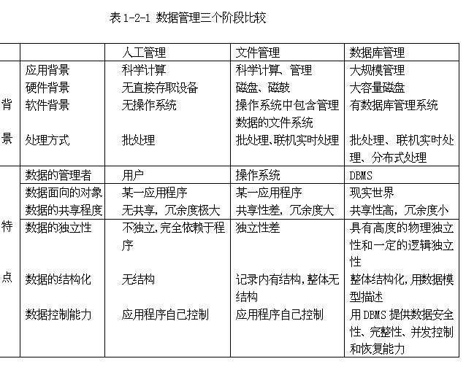

Slide 50
数据库概念小结
数据库是长期存储在计算机内有组织的大量的共享的数据集合。
可以供各种用户共享，具有最小冗余度和较高的数据独立性。
数据库管理系统在数据库建立、运用和维护时对数据库进行统一控制，以保证数据的完整性、安全性，并在多用户同时使用数据库时进行并发控制，在发生故障后对数据库进行恢复

Slide 51
1.2 数据模型
数据模型是对现实世界数据特征的抽象
通俗地讲数据模型就是现实世界的模拟
用来描述数据、组织数据和对数据进行操作的
数据模型应满足三方面要求
能比较真实地模拟现实世界
容易为人所理解
便于在计算机上实现
数据模型是数据库系统的核心和基础。

Slide 52
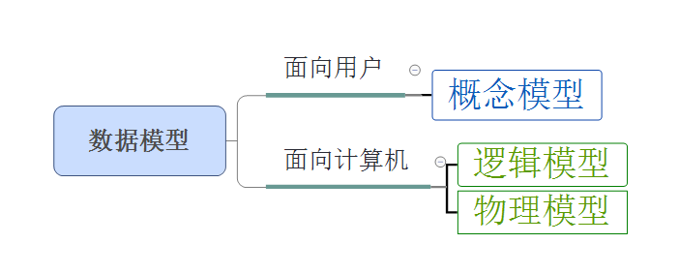
1.2.1 两类数据模型
(1) 概念模型 使用ER图描述，用于数据库设计
(2.1) 逻辑模型 包括网状模型、层次模型、关系模型等
(2.2) 物理模型 描述数据在系统内部的表示方式和存取方法

Slide 53
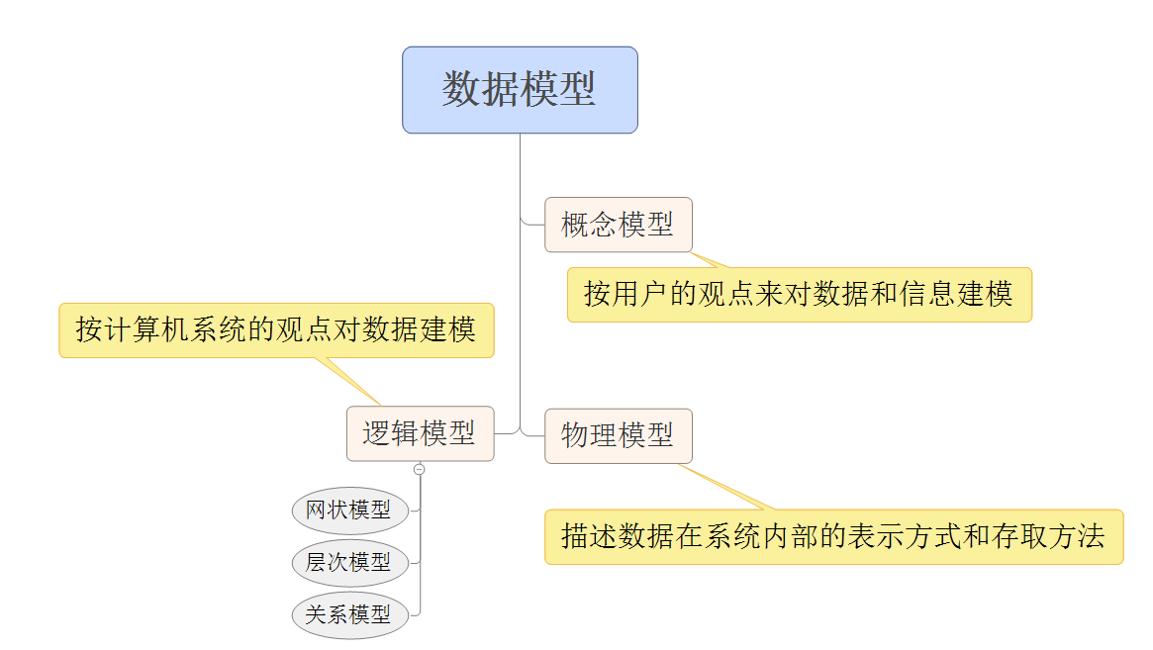
数据模型分类
示例（现实世界）
1. 李明这个学期选修了《心理学》课程
2. 刘琪上个学期的《大学物理》课重修了，只考了53分
根据上述描述，建立数据模型

Slide 54
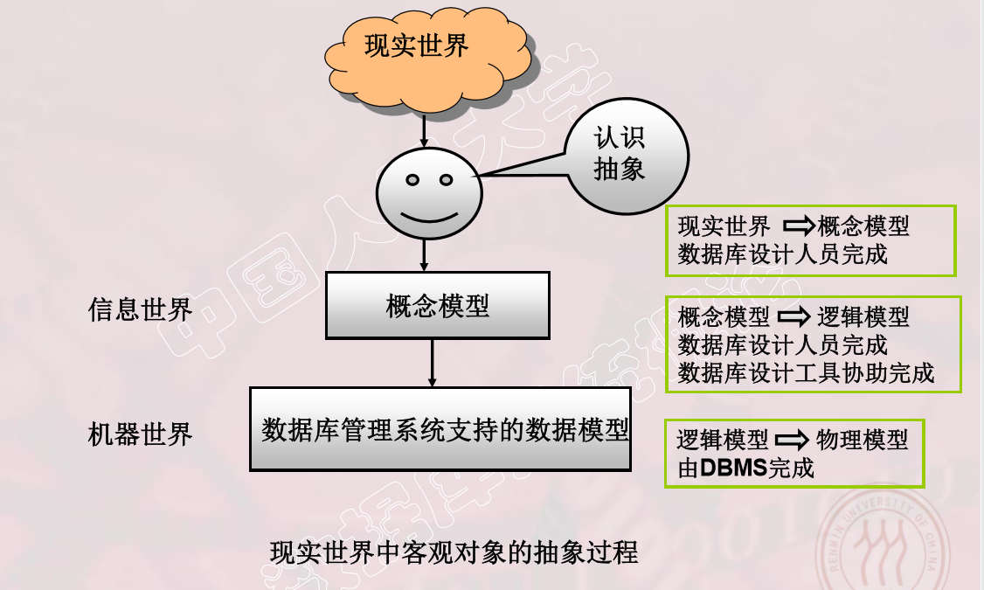
数据模型的抽象

Slide 55
数据模型的抽象
问题域
概念模型
逻辑模型
How?
数据抽象

Slide 56
关于抽象(1)
分类
定义某一类概念作为现实世界中一组对象的类型
这些对象具有某些共同的特性和行为
它抽象了对象值和型之间的“is member of”的语义
例如：学生-----{李明、刘琪}
手机品牌-----{apple, 华为，小米}

Slide 57
关于抽象(2)
聚集
定义某一类型的组成成分
它抽象了对象内部类型和成分之间“is part of”的语义
例如：学生----学号、姓名、性别、班级
手机品牌-----名称、定位、国内/外

Slide 58
关于抽象(3)
概括
定义类型之间的一种子集联系
它抽象了类型之间的“is subset of”的语义
例如：学生---班长

Slide 59
数据建模-例1
示例（现实世界）
1. 李明这个学期选修了《心理学》课程
2. 刘琪上个学期的《大学物理》课重修了，只考了53分
根据上述描述，进行数据抽象，建立数据模型
知识点：
数据抽象：分类、聚集、概括
数据模型：概念模型、逻辑模型、物理模型

Slide 60
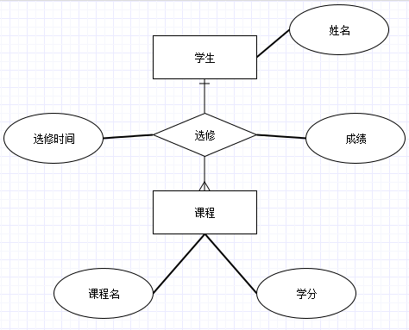
概念模型
1. 李明这个学期选修了《心理学》课程
2. 刘琪上个学期的《大学物理》课重修了，只考了53分
分类抽象
课程：心理学、物理
学生：李明、刘琪
选修：定义学生和
课程之间的关系
聚集抽象
课程：课程名、学分
选修：选修时间、成绩
学生：姓名、学号
概括抽象
课程~选修课

Slide 61
逻辑模型
从概念模型导出逻辑模型
序号 | 姓名
序号 | 课程名 | 学分
序号 | 姓名 | 课程名 | 选修时间 | 成绩

Slide 62
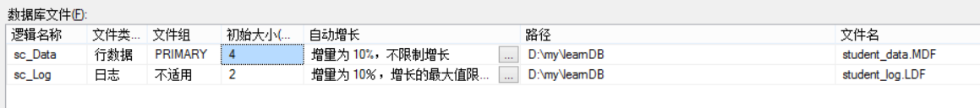
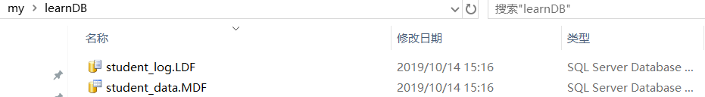
物理模型
数据库在磁盘上的组织和存储方式

Slide 63
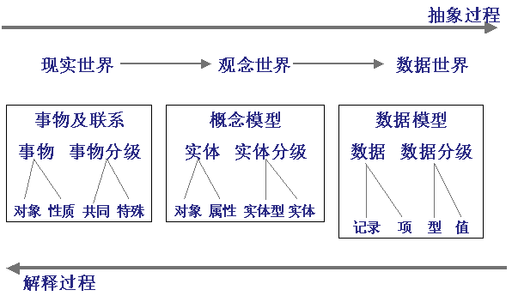
1.2.2 概念模型
概念模型用于对信息世界的建模
实体-联系方法（ER模型）

Slide 64
1.2.2 概念模型
概念模型的用途
概念模型用于信息世界的建模
是现实世界到机器世界的一个中间层次
是数据库设计的有力工具
数据库设计人员和用户之间进行交流的语言
对概念模型的基本要求
较强的语义表达能力
简单、清晰、易于用户理解

Slide 65
信息世界中的基本概念(1)
实体(Entity)
客观存在并可相互区别的事物称为实体。
表示数据库中描述的现实世界中的对象或概念。
属性(Attribute)
实体所具有的某一特性称为属性。
码(Key)
唯一标识实体的属性集称为码。

Slide 66
信息世界中的基本概念(2)
属性值(Attribute Value)
每个属性（数据元）中包含的实际数据和信息
域(Domain)
属性的取值范围称为该属性的域。
实体型(Entity Type)
用实体名及其属性名集合来抽象和刻画同类实体，称为实体型。
实体集(Entity Set)
同型实体的集合称为实体集。

Slide 67
信息世界中的基本概念(3)
例：
一个学生，一本书，一次订购（实体）
学生的姓名、学号，书的书名、作者，订购的时间、数量（属性）
张小敏，数据库系统概论，咖啡，1盒（属性值）
学生的学号，书的书号，订购的票据号（码）
学生的年龄必须为整数，订购的数量必须大于1（域）
学生（学号，姓名，年龄）（实体型）
所有的学生（实体集）

Slide 68
信息世界中的基本概念(4)
联系(Relationship)
现实世界中事物内部以及事物之间的联系在信息世界中反映为实体内部的联系和实体之间的联系。
实体内部联系指各属性之间的联系。
实体型之间的联系指不同实体集之间的联系。

Slide 69
两个实体型之间的联系(1)
实体型1
实体型1
实体型1
1
1
m
联系名
联系名
联系名
1
n
n
实体型2
实体型2
实体型2
1:1联系
1:n联系
m:n联系

Slide 70
实体-联系方法
实体-联系方法（Entity-Relationship Approach）
用E-R图来描述现实世界的概念模型
E-R方法也称为E-R模型

Slide 71
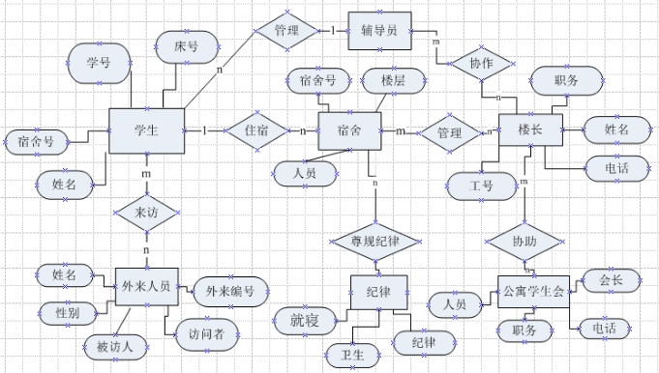

Slide 72
问题
请分析共享单车系统中的概念模型
实体
实体属性
实体间联系

Slide 73
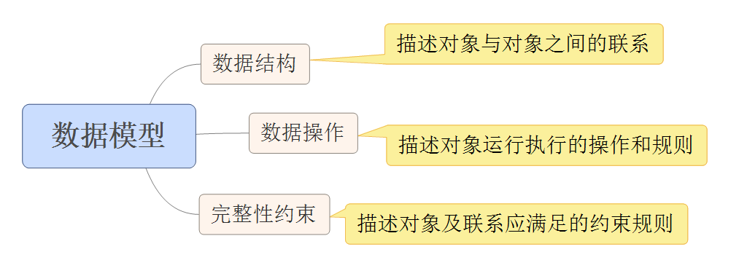
1.2.2 数据模型的组成要素
数据模型的三个组成要素：

Slide 74
数据结构
数据模型的数据结构
描述数据库的组成对象，以及对象之间的联系
描述的内容
1. 与对象的类型、内容、性质有关
2. 与数据之间联系有关
数据结构是对系统静态特性的描述

Slide 75
数据操作
数据操作
对数据库中各种对象（型）的实例（值）允许执行的操作的集合，包括操作及有关的操作规则
数据操作的类型
查询
更新（包括插入、删除、修改）

Slide 76
数据操作（续）
数据模型对操作的定义
操作的确切含义
操作符号
操作规则（如优先级）
实现操作的语言
数据操作是对系统动态特性的描述

Slide 77
数据的完整性约束
规则1：年龄为大于0的整数
规则2：手机号为11位
数据的完整性约束条件
一组完整性规则的集合
完整性规则
给定的数据模型中数据及其联系所具有的制约和依存规则
用以限定符合数据模型的数据库状态以及状态的变化，以保证数据的正确、有效和相容

Slide 78
数据的完整性约束条件（续）
数据模型对完整性约束条件的定义
反映和规定必须遵守的基本的通用的完整性约束条件。
提供定义完整性约束条件的机制，以反映具体应用所涉及的数据必须遵守的特定的语义约束条件。

Slide 79
1.2.4 常用逻辑模型
格式化模型
层次模型(Hierarchical Model)
网状模型(Network Model )
关系模型(Relational Model)
数据结构：表
面向对象模型(Object Oriented Model）
对象关系模型(Object Relational Data Model)
半结构化数据模型(Semistruture Data Model)

Slide 80
1.2.5 层次模型
层次模型是数据库系统中最早出现的数据模型
层次数据库系统的典型代表是IBM公司的IMS（Information Management System）数据库管理系统
层次模型用树形结构来表示各类实体以及实体间的联系

Slide 81
1. 层次模型的数据结构
层次模型
满足下面两个条件的基本层次联系的集合为层次模型
1. 有且只有一个结点没有双亲结点，这个结点称为根结点
2. 根以外的其它结点有且只有一个双亲结点
层次模型中的几个术语
根结点，双亲结点，兄弟结点，叶结点

Slide 82
层次模型的数据结构（续）
Ｒ1
根结点
Ｒ2
兄弟结点
Ｒ3
叶结点
Ｒ4
兄弟结点
Ｒ5
叶结点
叶结点
图1.9 一个层次模型的示例

Slide 83
层次模型的数据结构（续）
层次模型的特点：
结点的双亲是唯一的
只能直接处理一对多的实体联系
每个记录类型可以定义一个排序字段，也称为码字段
任何记录值只有按其路径查看时，才能显出它的全部意义
没有一个子女记录值能够脱离双亲记录值而独立存在

Slide 84
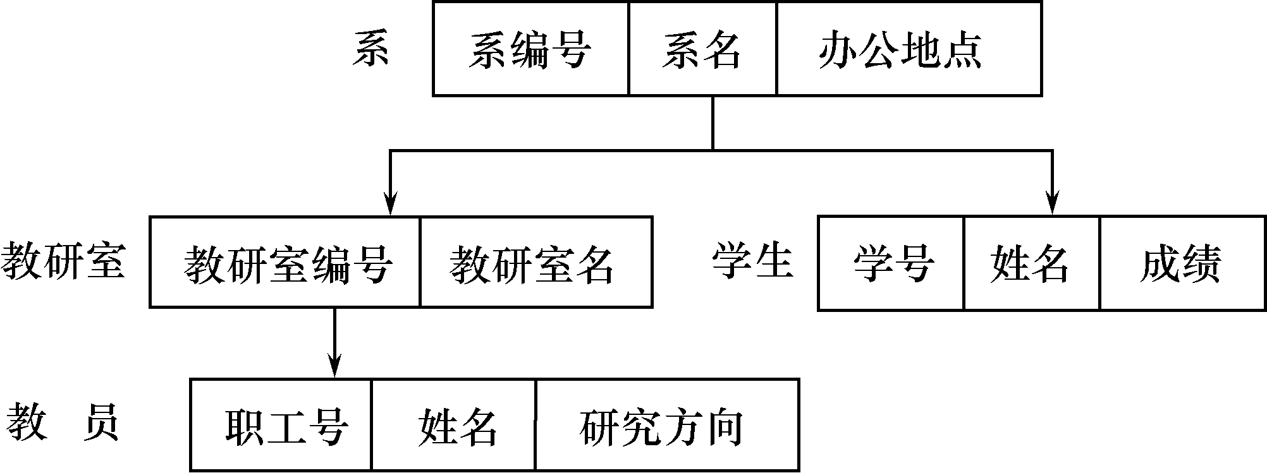
层次模型的数据结构（续）
字段
记录型系的子女结点
记录型教员的双亲结点
根结点
叶结点
叶结点
图1.10 教员学生层次数据库模型

Slide 85
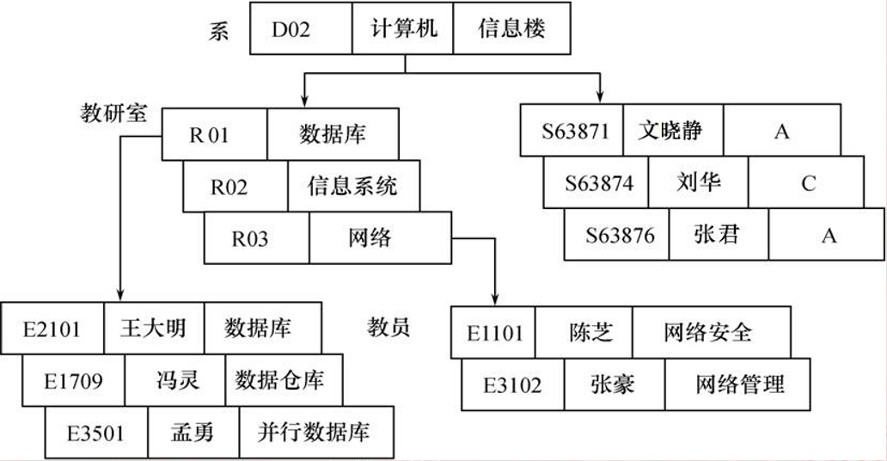
层次模型
Notes:
补充视频：https://www.bilibili.com/video/BV13J411J7Vu?p=5

Slide 86
2. 层次模型的数据操纵与完整性约束
层次模型的数据操纵
查询
插入
删除
更新

Slide 87
层次模型的完整性约束条件（续）
层次模型的完整性约束条件
无相应的双亲结点值就不能插入子女结点值
如果删除双亲结点值，则相应的子女结点值也被同时删除
更新操作时，应更新所有相应记录，以保证数据的一致性

Slide 88
3.层次模型的优缺点
优点
层次模型的数据结构比较简单清晰
查询效率高，性能优于关系模型，不低于网状模型
层次数据模型提供了良好的完整性支持
缺点
结点之间的多对多联系表示不自然
对插入和删除操作的限制多，应用程序的编写比较复杂
查询子女结点必须通过双亲结点
层次命令趋于程序化

Slide 89
1. 网状模型的数据结构
网状模型
满足下面两个条件的基本层次联系的集合：
1. 允许一个以上的结点无双亲；
2. 一个结点可以有多于一个的双亲。

Slide 90
网状模型的数据结构（续）
表示方法（与层次数据模型相同）
实体型：用记录类型描述
每个结点表示一个记录类型（实体）
属性：用字段描述
每个记录类型可包含若干个字段
联系：用结点之间的连线表示记录类型（实体）之
间的一对多的父子联系

Slide 91
网状模型的数据结构（续）
网状模型与层次模型的区别
网状模型允许多个结点没有双亲结点
网状模型允许结点有多个双亲结点
网状模型允许两个结点之间有多种联系（复合联系）
网状模型可以更直接地描述现实世界
层次模型实际上是网状模型的一个特例

Slide 92
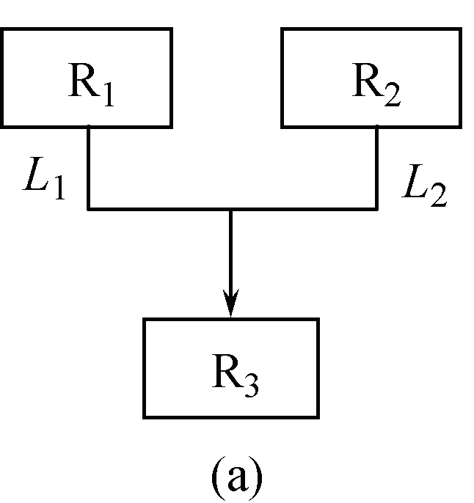
网状模型的数据结构（续）
网状模型中子女结点与双亲结点的联系可以不唯一
要为每个联系命名，并指出与该联系有关的双亲记录和子女记录
R2与R3之间的联系L2
R1与R3之间的联系L1
网状模型的例子

Slide 93
网状模型的数据结构（续）
多对多联系在网状模型中的表示
用网状模型间接表示多对多联系
方法：
将多对多联系直接分解成一对多联系

Slide 94
网状模型的数据结构（续）
例如：一个学生可以选修若干门课程，某一课程可以被多个学生选修，学生与课程之间是多对多联系
引进一个学生选课的联结记录，由3个数据项组成
学号
课程号
成绩
表示某个学生选修某一门课程及其成绩

Slide 95
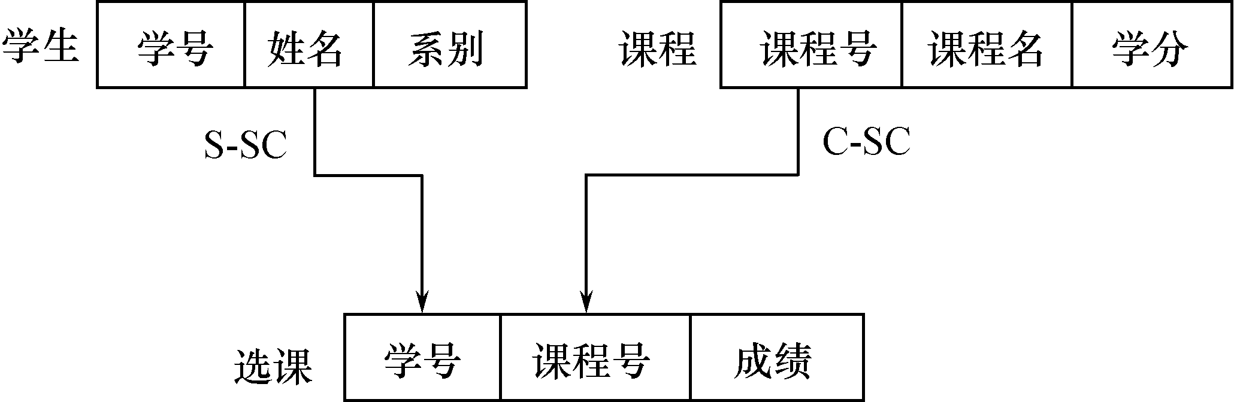
网状模型的数据结构（续）
图1.13 学生/选课/课程的网状数据模型

Slide 96
2. 网状模型的操纵与完整性约束
网状数据库系统（如DBTG）对数据操纵加
了一些限制，提供了一定的完整性约束
码：唯一标识记录的数据项的集合
一个联系中双亲记录与子女记录之间是一对多联系
支持双亲记录和子女记录之间某些约束条件

Slide 97
3. 网状模型的优缺点
优点
能够更为直接地描述现实世界，如一个结点可以有多个双亲
具有良好的性能，存取效率较高
缺点
结构比较复杂，而且随着应用环境的扩大，数据库的结构就变得越来越复杂，不利于最终用户掌握
DDL、DML语言复杂，用户不容易使用
记录之间联系是通过存取路径实现的，用户必须了解系统结构的细节

Slide 98
1.2.7 关系模型
关系数据库系统采用关系模型作为数据的组织方式
1970年美国IBM公司San Jose研究室的研究员E.F.Codd首次提出了数据库系统的关系模型
计算机厂商新推出的数据库管理系统几乎都支持关系模型

Slide 99
1. 关系模型的数据结构
在用户观点下，关系模型中数据的逻辑结构是一张二维表，它由行和列组成。
属性
学生登记表
元组
学 号 | 姓 名 | 年 龄 | 性 别 | 系 名 | 年 级
2013004 | 王小明 | 19 | 女 | 社会学 | 2013
2013006 | 黄大鹏 | 20 | 男 | 商品学 | 2013
2013008 | 张文斌 | 18 | 女 | 法律 | 2013
… | … | … | … | … | …

Slide 100
关系模型的数据结构（续）
关系（Relation）
一个关系对应通常说的一张表
元组（Tuple）
表中的一行即为一个元组
属性（Attribute）
表中的一列即为一个属性，给每一个属性起一个名称即属性名
主码（Key）
也称码键。表中的某个属性组，它可以唯一确定一个元组

Slide 101
关系模型的数据结构（续）
域（Domain）
是一组具有相同数据类型的值的集合。属性的取值范围来自某个域。
分量
元组中的一个属性值。
关系模式
对关系的描述
关系名（属性1，属性2，…，属性n）
学生（学号，姓名，年龄，性别，系名，年级）

Slide 102
关系模型的数据结构（续）
关系必须是规范化的，满足一定的规范条件
最基本的规范条件：关系的每一个分量必须是一个不可分的
数据项, 不允许表中还有表
图1.15中工资和扣除是可分的数据项 ,不符合关系模型要求
职工号 | 姓名 | 职称 | 工 资 |  |  | 扣 除 |  | 实 发
 |  |  | 基本工资 | 岗位津贴 | 业绩津贴 | 三险 | 个人所得税
86051 | 陈平 | 讲师 | 1305 | 1200 | 1850 | 160 | 112 | 4083
图1.15 一个工资表（表中有表）实例

Slide 103
关系模型的数据结构（续）
表1.5 术语对比
关系术语 | 一般表格的术语
关系名 | 表名
关系模式 | 表头（表格的描述）
关系 | （一张）二维表
元组 | 记录或行
属性 | 列
属性名 | 列名
属性值 | 列值
分量 | 一条记录中的一个列值
非规范关系 | 表中有表（大表中嵌有小表）

Slide 104
2. 关系模型的操纵与完整性约束
数据操作是集合操作，操作对象和操作结果都是关系
查询
插入
删除
更新
存取路径对用户隐蔽，用户只要指出“干什么”，不必详细说明“怎么干”

Slide 105
关系模型的操纵与完整性约束（续）
关系的完整性约束条件
实体完整性
参照完整性
用户定义的完整性

Slide 106
3. 关系模型的优缺点
优点
建立在严格的数学概念的基础上
概念单一
实体和各类联系都用关系来表示
对数据的检索结果也是关系
关系模型的存取路径对用户透明
具有更高的数据独立性，更好的安全保密性
简化了程序员的工作和数据库开发建立的工作

Slide 107
关系模型的优缺点（续）
缺点
存取路径对用户透明，查询效率往往不如格式化数据模型
为提高性能，必须对用户的查询请求进行优化，增加了开发数据库管理系统的难度

Slide 108
1.3 数据库系统结构
数据库应用开发的角度
数据库系统内部的模式结构
三级模式结构
数据库系统外部的体系结构
单用户结构
主从式
分布式
客户-服务器
浏览器-应用服务器-数据库服务器
数据库最终用户的角度

Slide 109
数据库系统的模式结构
数据库系统模式的概念
数据库系统的三级模式结构
数据库的二级映象功能与数据独立性

Slide 110
1.3.1 数据库系统模式的概念(1)
型（Type）和值（Value）
型是指对某一类数据的结构和属性的说明
值是类型的一个具体赋值
举例：
型————学生类型（学号，姓名，年龄）
值————（PB00001001,张三，20）

Slide 111
1.3.2 数据库系统模式的概念(2)
模式（Schema）
数据库中全体数据的逻辑结构和特征的描述
型的描述，不涉及具体的值
反映的是数据的结构及其联系、相对稳定
实例（Instance）
模式的一个具体值
反映数据库某一时刻的状态，经常变动
同一个模式可以有很多实例

Slide 112
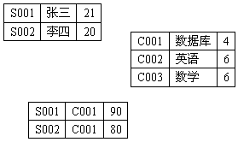
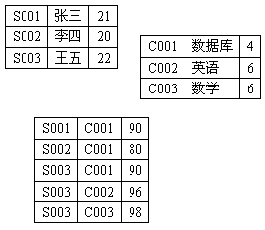
模式和实例
实例1
模式
学生表 (学号，姓名，年龄)
课程表 (课程号，课程名，学分)
选课表 (学号，课程号，成绩)
实例2

Slide 113
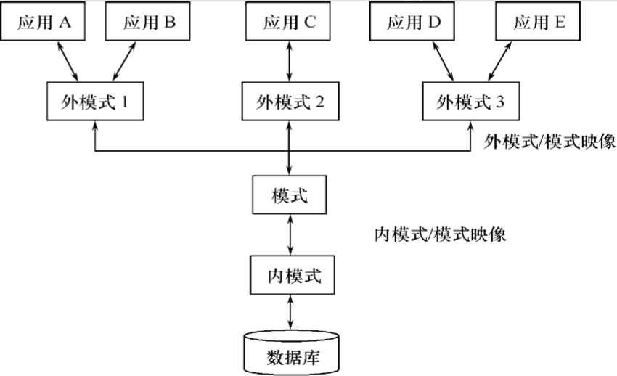
1.3.2 数据库系统的三级模式结构

Slide 114
1. 模式（Schema）
模式（也称逻辑模式）
数据库中全体数据的逻辑结构和特征的描述
所有用户的公共数据视图
一个数据库只有一个模式
模式的地位：是数据库系统模式结构的中间层
与数据的物理存储细节和硬件环境无关
与具体的应用程序、开发工具及高级程序设计语言无关

Slide 115
模式（续）
模式的定义
数据的逻辑结构（数据项的名字、类型、取值范围等）
数据之间的联系
数据有关的安全性、完整性要求

Slide 116
2. 外模式（External Schema）
外模式（也称子模式或用户模式）
数据库用户（包括应用程序员和最终用户）使用的局部数据的逻辑结构和特征的描述
数据库用户的数据视图，是与某一应用有关的数据的逻辑表示

Slide 117
外模式（续）
外模式的地位：介于模式与应用之间
模式与外模式的关系：一对多
外模式通常是模式的子集
一个数据库可以有多个外模式。反映了不同的用户的应用需求、看待数据的方式、对数据保密的要求
对模式中同一数据，在外模式中的结构、类型、长度、保密级别等都可以不同
外模式与应用的关系：一对多
同一外模式也可以为某一用户的多个应用系统所使用
但一个应用程序只能使用一个外模式

Slide 118
外模式（续）
外模式的用途
保证数据库安全性的一个有力措施
每个用户只能看见和访问所对应的外模式中的数据

Slide 119
3. 内模式（Internal Schema）
内模式（也称存储模式）
是数据物理结构和存储方式的描述
是数据在数据库内部的表示方式
记录的存储方式（例如，顺序存储，按照B+树结构存储，
按hash方法存储等）
索引的组织方式
数据是否压缩存储
数据是否加密
数据存储记录结构的规定
一个数据库只有一个内模式

Slide 120
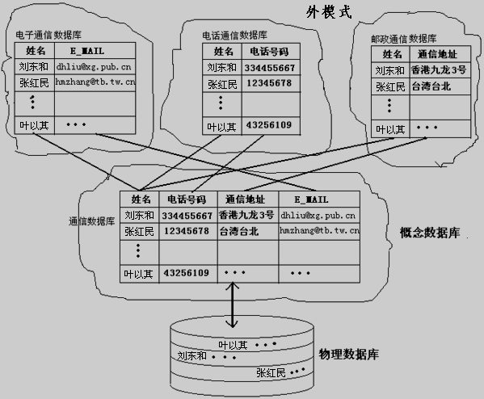

Slide 121
1.3.3 数据库的二级映象和数据独立性
三级模式是对数据的三个抽象级别
二级映象在DBMS内部实现这三个抽象层次的联系和转换
外模式／模式映像
模式／内模式映像

Slide 122
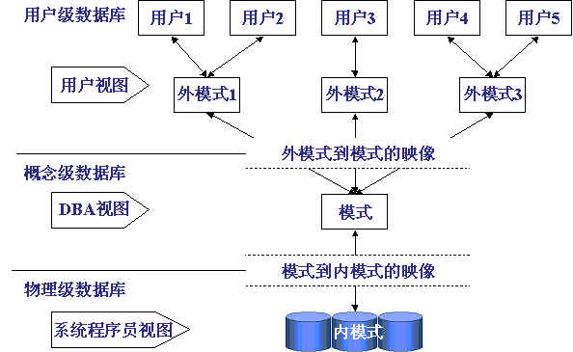
三级模式与二级映像

Slide 123
外模式/模式映象
定义了外模式与概念模式之间的对应关系
一个模式可能对应多个外模式
保证数据的逻辑独立性
当模式改变时，只要修改外模式/模式映象定义，使外模式不变
应用程序是依据数据的外模式编写的，应用程序不必修改，保证了数据与程序的逻辑独立性，简称数据的逻辑独立性

Slide 124
模式/内模式映象
定义了模式与内模式之间的对应关系
例如：模式中的逻辑记录和字段在内部如何表示
模式/内模式映象是唯一的
保证数据的物理独立性
当数据库的存储结构改变了，数据库管理员修改模式／内模式映象，使模式保持不变。
应用程序不受影响。保证了数据与程序的物理独立性， 简称数据的物理独立性

Slide 125
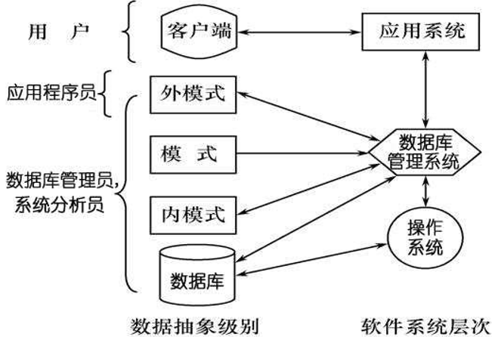
1.4 数据库系统的组成
数据库
数据库管理系统（及其开发工具）
应用程序
数据库管理
硬件平台及数据库
软件
人员

Slide 126
本课小结(1)
数据库系统概述
数据库的基本概念
数据管理的发展过程
数据库系统的特点
数据模型
数据模型的三要素
三种主要数据库模型

Slide 127
本课小结(2)
数据库系统内部的系统结构
数据库系统三级模式结构
数据库系统两层映像系统结构
数据库系统的组成

Slide 128


下课了。。。
追
求

